Slide 1



Inteligencia Artificial
Clase 11: Lógica proposicional

Slide 2

Para el día de hoy
Lógica proposicional
Revisión de modelos
Inferencia

Slide 3
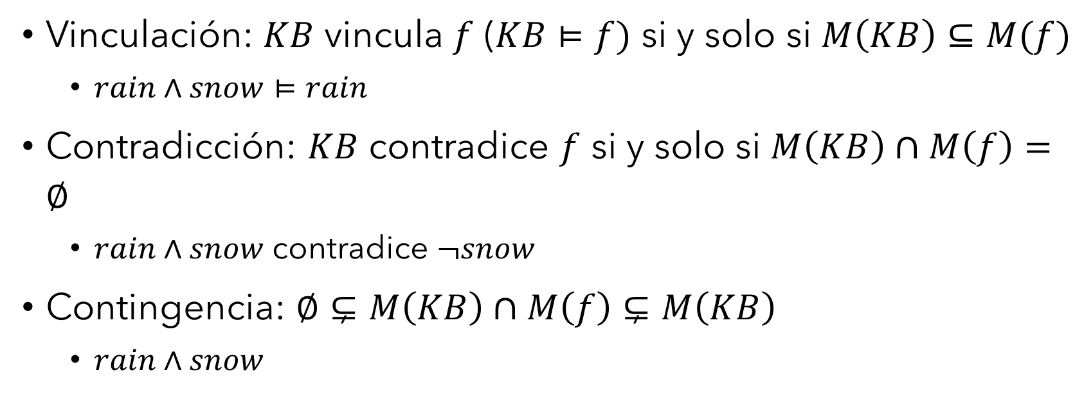
Los posibles escenarios
Vinculación: $KB$ vincula $f$ ($KB⊨f)$ si y solo si $M\left(KB\right)⊆M(f)$
$rain∧snow⊨rain$
Contradicción: $KB$ contradice $f$ si y solo si $M\left(KB\right)∩M\left(f\right)=∅$
$rain∧snow$ contradice $¬snow$
Contingencia: $∅⊊M\left(KB\right)∩M\left(f\right)⊊M\left(KB\right)$
$rain∧snow$

Slide 4
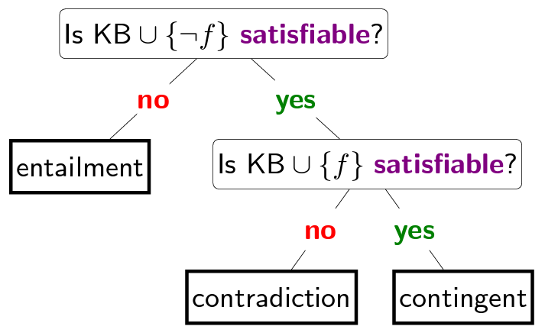

Satisfacción
Una base $KB$ es satisfactible si $M\left(KB\right)≠∅$
Se reduce $Ask[f]$ y $Tell\left[f\right]$ a un problema de satisfacción
$KB∪\{¬f\}$ se satisface?

Slide 5
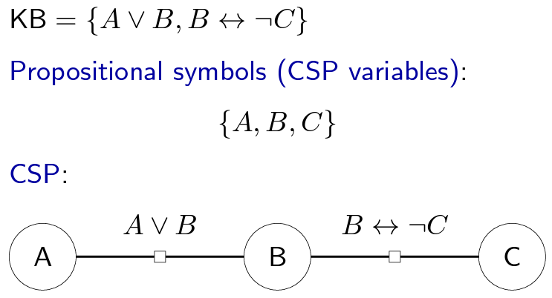
Revisión de modelos
El problema de satisfactibilidad es un caso especial de los problemas de satisfacción de restricciones
¿Cómo lo podrías resolver?

Slide 6

¿Se puede hacer mejor?

Slide 7
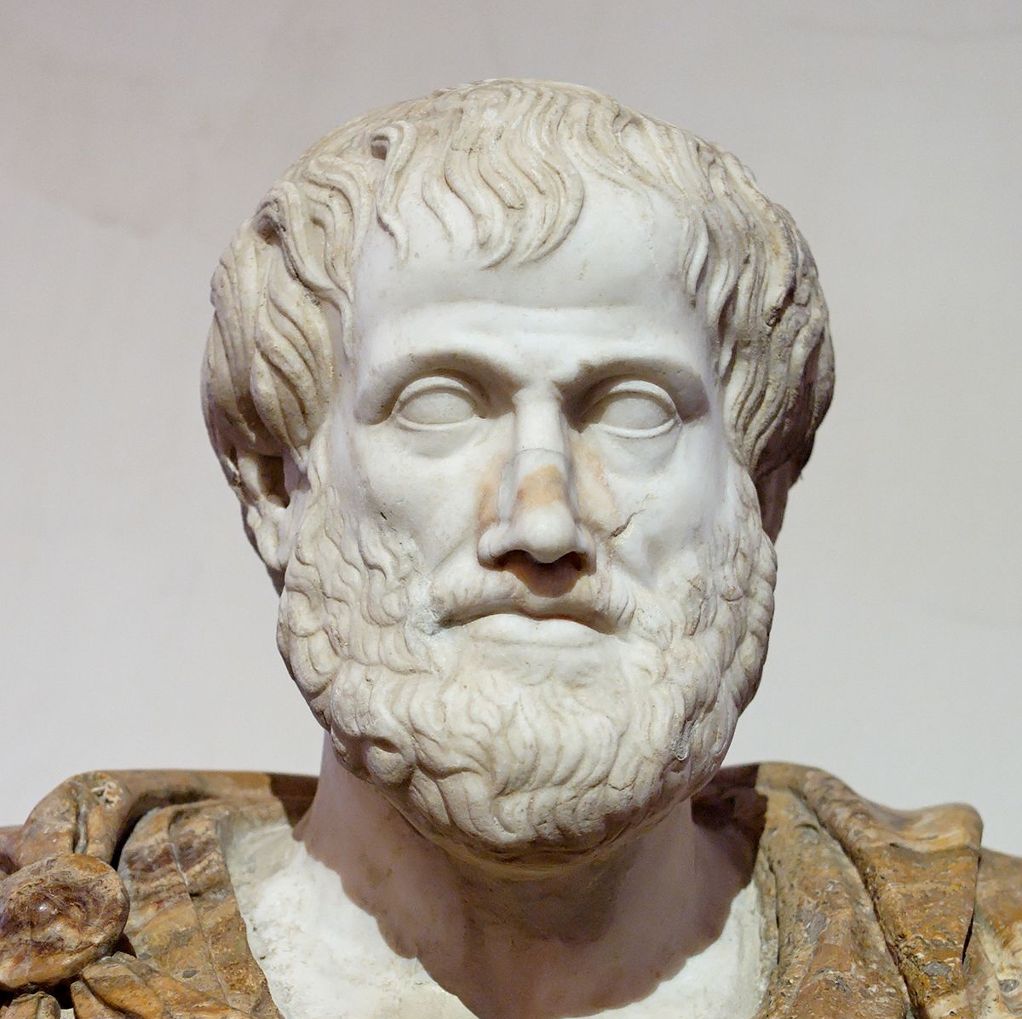

Inferencia
Un ejemplo
Está lloviendo ($rain$)
Si está lloviendo, entonces está mojado ($rain→wet$)
Entonces, está mojado ($wet)$
$$\frac{rain, rain→wet}{wet}$$
Para los símbolos proposicionales $p, q$
$$\frac{p, p→q}{q}$$

Slide 8
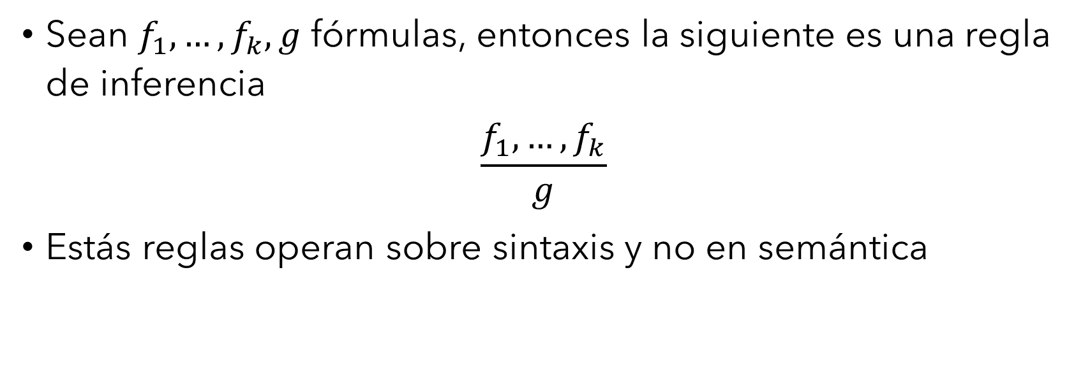
El marco de trabajo para inferencia
Sean $f_{1},…,f_{k},g$ fórmulas, entonces la siguiente es una regla de inferencia
$$\frac{f_{1},…,f_{k}}{g}$$
Estás reglas operan sobre sintaxis y no en semántica

Slide 9
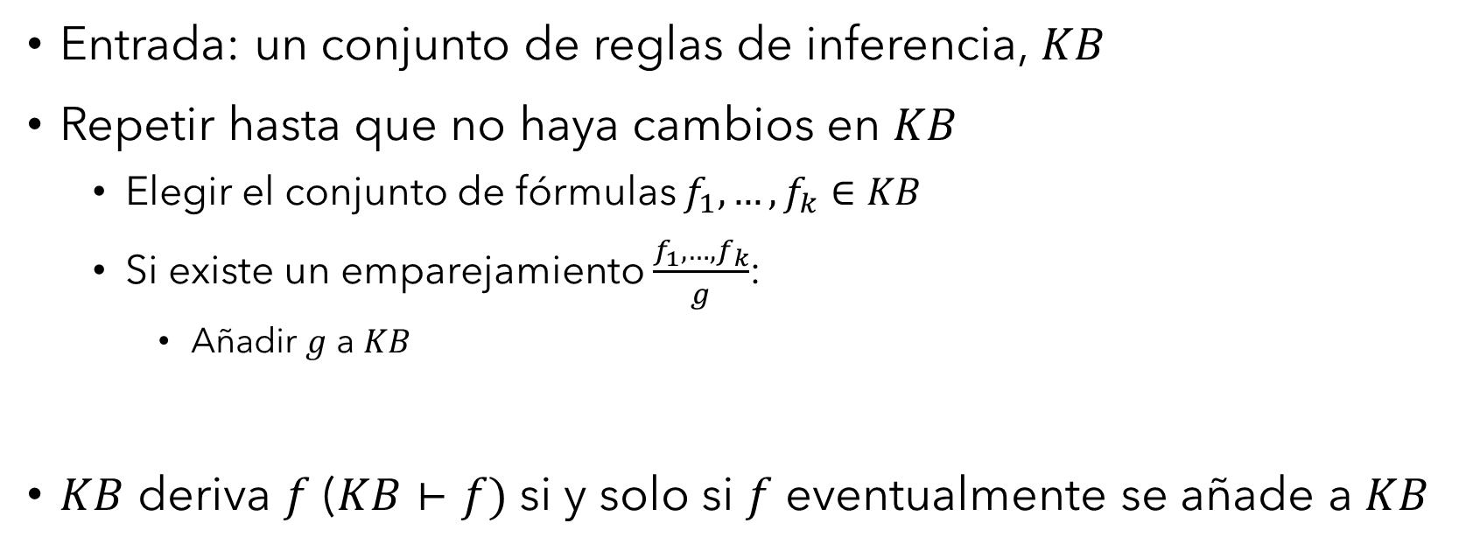
Algoritmo de inferencia hacia adelante
Entrada: un conjunto de reglas de inferencia, $KB$
Repetir hasta que no haya cambios en $KB$
Elegir el conjunto de fórmulas $f_{1},…,f_{k}∈KB$
Si existe un emparejamiento $\frac{f_{1},…,f_{k}}{g}$:
Añadir $g$ a $KB$
$KB$ deriva $f$ ($KB⊢f)$ si y solo si $f$ eventualmente se añade a $KB$

Slide 10


Un ejemplo
Nuestro punto inicial
$$KB=\{rain,rain→wet,wet→slippery\}$$
¿Qué podemos hacer?
Para los símbolos proposicionales $p, q$
$$\frac{p, p→q}{q}$$

Slide 11


Algunas notas de inferencia
La verdad: $\left\{f:KB⊨f\right\}$
Coherencia: una regla de inferencia es coherente si $\left\{f:KB⊢f\right\}⊆\{f:KB⊨f\}$
Completitud: una regla de inferencia es completa si $\left\{f:KB⊢f\right\}⊇ \{f:KB⊨f\}$

Slide 12
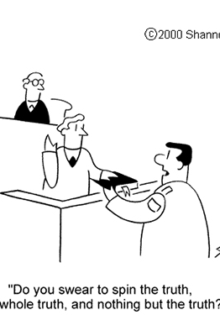

Algunas notas de inferencia
La verdad: $\left\{f:KB⊨f\right\}$
Coherencia: una regla de inferencia es coherente si
$$\left\{f:KB⊢f\right\}⊆\{f:KB⊨f\}$$
Solo la verdad
Completitud: una regla de inferencia es completa si
$$\left\{f:KB⊢f\right\}⊇ \left\{f:KB⊨f\right\}$$
Toda la verdad

Slide 13
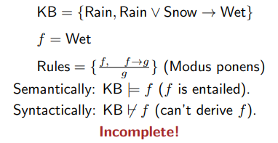
Modus ponens
La verdad…
Es coherente
No es completo

Slide 14
Nuestras opciones
Restringirnos a un conjunto de fórmulas (clausulas de Horn)
Utilizar reglas de inferencia más poderosas

Slide 15

Opción 1: restringir a clausulas de Horn

Slide 16
Clausulas definidas
Son aquellas que tiene la siguiente forma
$$\left(p_{1}∧…∧p_{k}\right)→q$$
Donde $p_{1},…,p_{k},q$ son símbolos proposicionales
Ejemplo:
$\left(Rain∧Cdmx\right)→Traffic$

Slide 17
Clausulas de Horn
Son aquellas que son:
Una clausula definida: $\left(p_{1}∧…∧p_{k}\right)→q$
Una clausula de meta: $\left(p_{1}∧…∧p_{k}\right)→falso$
Ejemplos:
$\left(Rain∧Cdmx\right)→Traffic$
$\left(Rain∧Accident\right)→false$

Slide 18
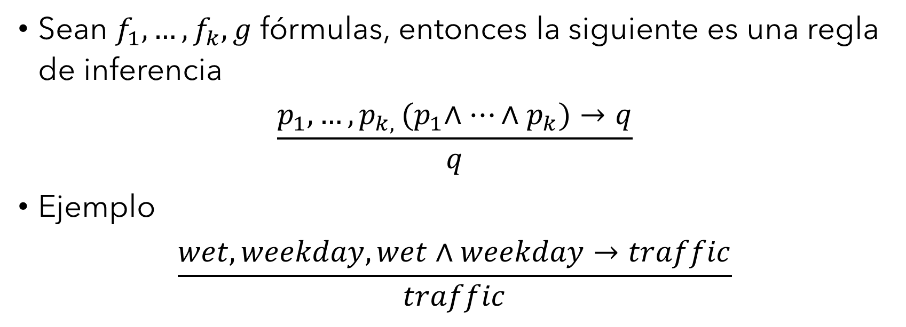
Modus ponens
Sean $f_{1},…,f_{k},g$ fórmulas, entonces la siguiente es una regla de inferencia
$$\frac{p_{1},…,p_{k, }{(p}_{1}∧…∧p_{k})→q}{q}$$
Ejemplo
$$\frac{wet, weekday, wet∧weekday→traffic}{traffic}$$

Slide 19
Completitud de modus ponens con clausulas de Horn
Modus ponens es completo con respecto a clausulas de Horn
Supongamos que KB contiene solo clausulas de Horn y p es un símbolo proposicional que se vincula
Entonces, aplicando modus ponens se llega a derivar p

Slide 20

Clausulas de Horn y disjunción
Utilizar la equivalencia $p→q≡¬p∨q$ para las siguiente clausula
$A,A→C$

Slide 21
Clausulas de Horn y disjunción
Utilizar la equivalencia $p→q≡¬p∨q$ para las siguiente clausula
$A∧B→C$
Reescribiendo modus ponens
$$\frac{A,¬A∨C}{C}$$

Slide 22
Opción 2: resolución

Slide 23
Resolución
Las clausulas generales tienen cualquier número de literales
$$¬A∨B∨¬C∨D$$
Ejemplo de resolución
$$\frac{rain∨snow, ¬snow∨traffic}{rain∨traffic}$$
Definición
$$\frac{f_{1}∨…∨f_{n}∨p, ¬p∨g_{1}∨…∨g_{m} }{f_{1}∨…∨f_{n}∨g_{1}∨…∨g_{m}}$$

Slide 24
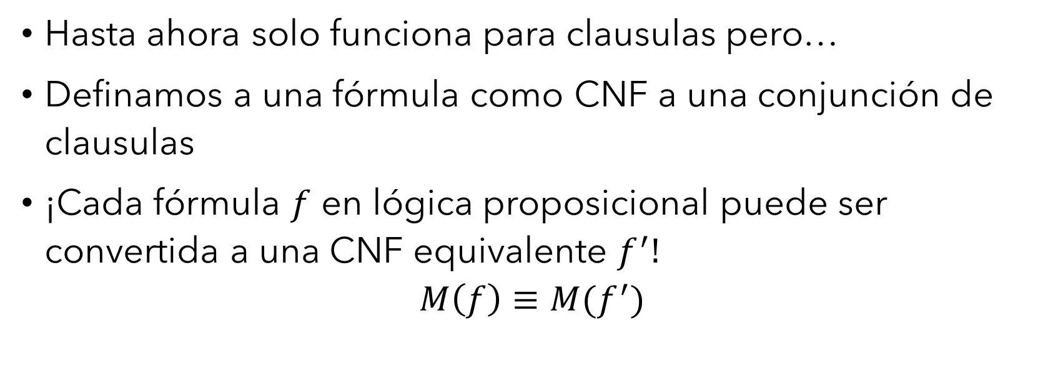
Forma normal conjuntiva
Hasta ahora solo funciona para clausulas pero…
Definamos a una fórmula como CNF a una conjunción de clausulas
¡Cada fórmula $f$ en lógica proposicional puede ser convertida a una CNF equivalente $f^{′}!$
$$M\left(f\right)≡M(f^{′})$$

Slide 25
Ejemplo para convertir a CNF
Fórmula inicial
$$\left(summer→snow\right)→bizzare$$
Quitar implicación
“Meter” negación
Quitar dobles negaciones
Distribuir $∨$ sobre $∧$

Slide 26
En general…
Eliminar $↔$ $\frac{f↔g}{\left(f→g\right)∧(g→f)}$
Eliminar $→$ $\frac{f→g}{\left(¬f∨g\right)}$
Empujar ¬ $\frac{¬(f∧g)}{\left(¬f∨¬g\right)}$
Empujar ¬ $\frac{¬(f∨g)}{\left(¬f∧¬g\right)}$
Eliminar doble negación ¬¬ $\frac{¬¬f}{f}$
Distribuir $∨$ sobre $∧\frac{f∨(g∧h)}{\left(f∨g\right)∧(f∨h)}$

Slide 27
Algoritmo de resolución
$KB⊨f≡KB∪\{¬f\}$ es insatisfactible
El algoritmo
Añadir $¬f$ a $KB$
Convertir todas las fórmulas a CNF
Aplicar repetidamente la regla de resolución
Regresar vinculación si se deriva falso
En general esto implica tiempo exponencial

Slide 28
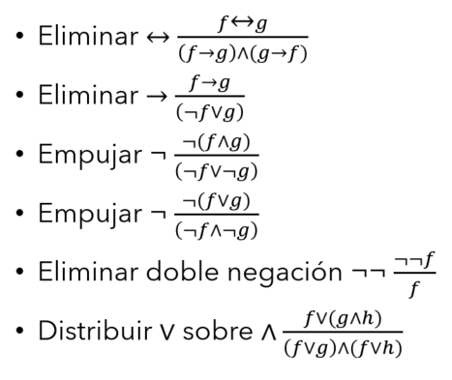

Ejercicio
KB$=\left\{A→\left(B∨C\right),A,¬B,¬C\right\}$

Slide 29
En resumen
Clausulas de Horn
Modus ponens
Tiempo lineal
Menos expresivo
Cualquier clausula
Resolución
Tiempo exponencial
Más expresivo

Slide 30

Para la otra vez…
Lógica de primer orden

